Slide 1
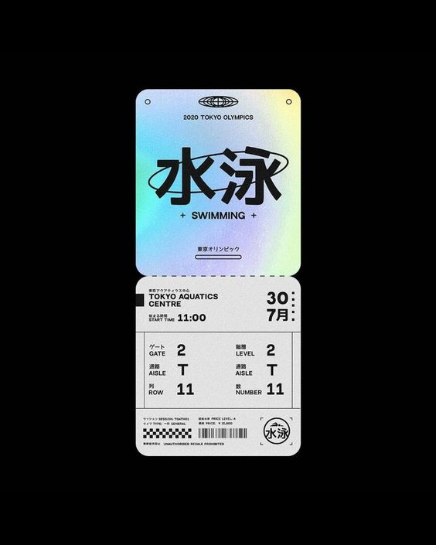

Ticket System
Система за контрол на клиентите
Presented by
Ivaylo Rumenov
16.05.23

Slide 2
Идея
100
75
План за развитие на идеята.
Преглед и оценка на конкуренция
Измерване време за реализация
Потенциални клиенти
50
25
0
5
10
15
20
30
Статистика за процента вероятност някой да си тръгне без да си изчака реда.
Статистика от Waitwhile.com

Slide 3
Статистики
Според годишното проучване на WaitWhile 23% от хората на опашка не си помислят да си тръгнат, а 2,54% винаги си тръгват.
57% от хората анкетирани биха седяли във виртуална опашка, отколкото във физическа и биха чакали средно с по 15 минути повече, отколкото на физическа опашка.

Slide 4

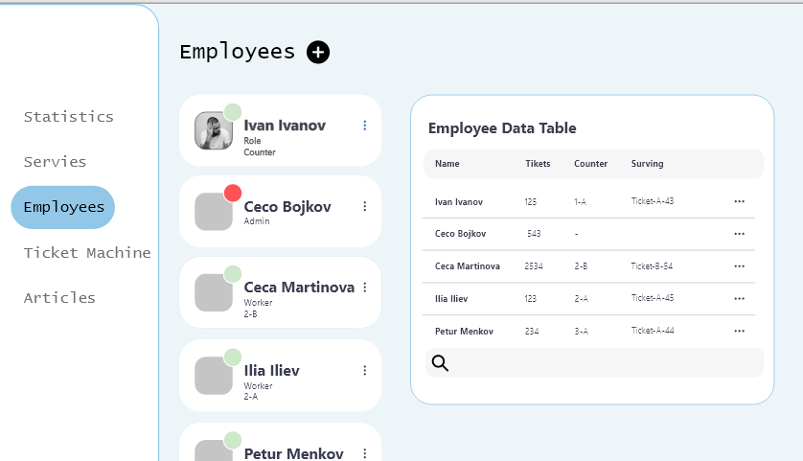
Какво представлява
приложението
Online следене на потока на хора в реално време
Със ситемата ще може клиентът дистанционно да проверява потока на хора и така да преценява дали е удобно да мине.
Гъвкавост на вида билети и опашки
Ако се нуждаете от билетче ние ще можем да го поддържаме. Ние поддържаме билетчета от кина, театри, футболни мачове до адмистративни звена и банки, даже до ресторанти, барчета и бъзо хранене чрез нашите онлайн билетчета.
Статистики
Не е нужно да ползвате отделни софтуери за следене на производителноста на вашия бизнес или за работоспособността на вашите служители.

Slide 5

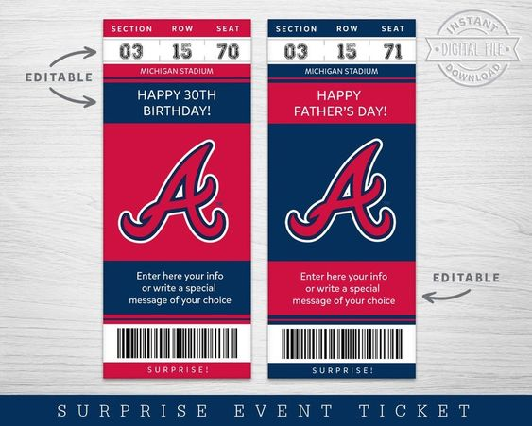
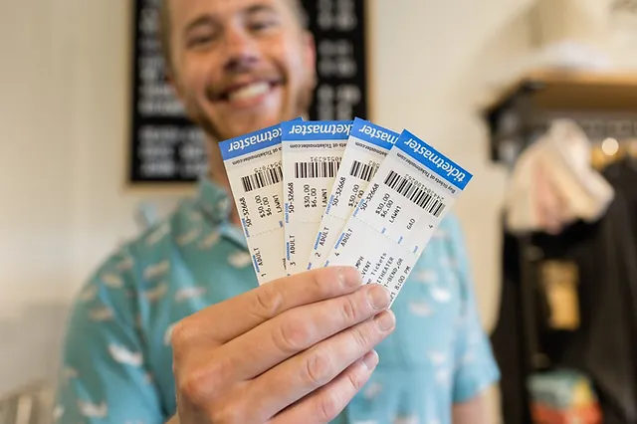
Цели
Всеки един от елементите на системата да е по-гъвкав от наличните на пазара.
1
Менажирането и следенето на билетите да се случва бързо и без проблемно
2
3
Устойчивост на програмата.
4
Ускорение на работния процес.

Slide 6
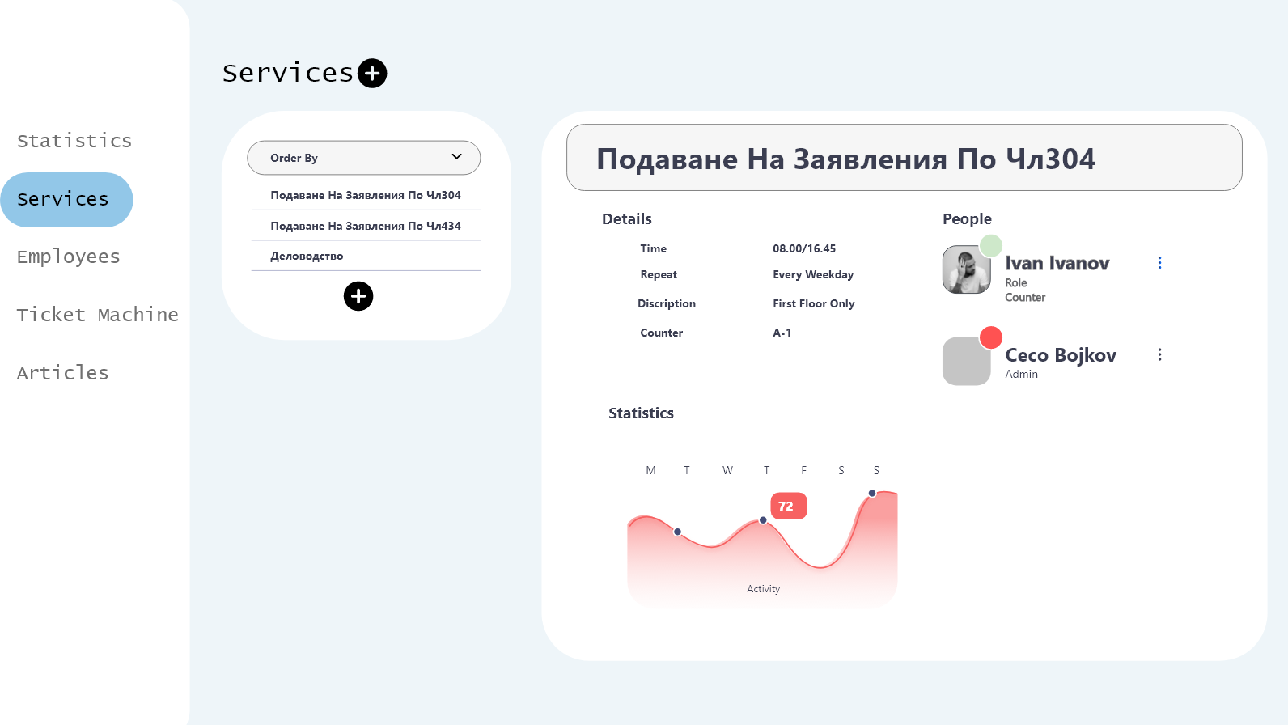
Менажиране на системата
Лесно достъпване на мрежата или от локален или от дистационна мрежа. Менажирането ще се извършва от уеб клиент.

Slide 7
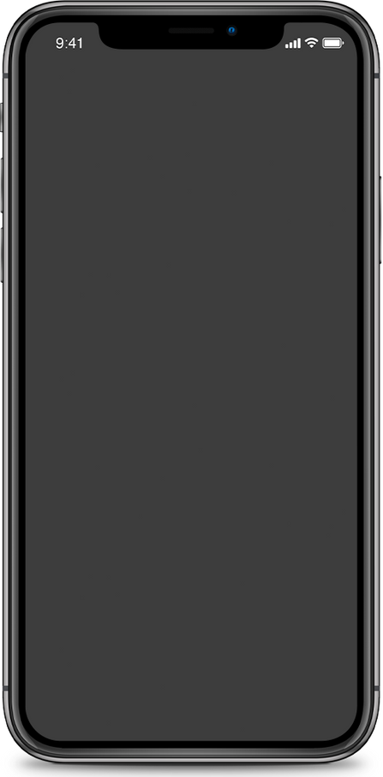
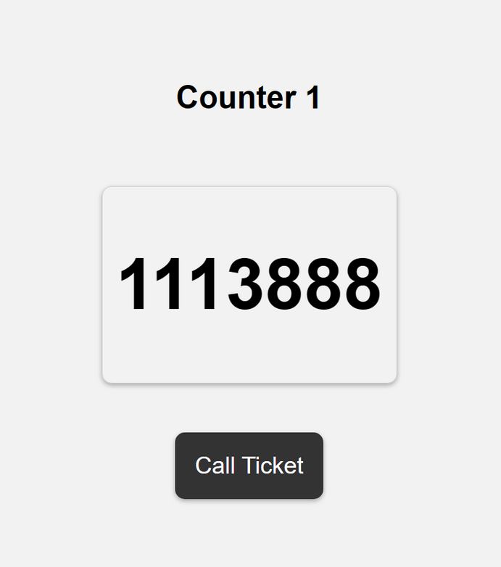
Употреба на клиента
Целим клиентът да има бърз и лесен начин за навигиране на услугите, предлагани от предприятието.
Лесно и бързо за употреба

Slide 8




Пример за приложение в
обществено звено
Клиент

Slide 9


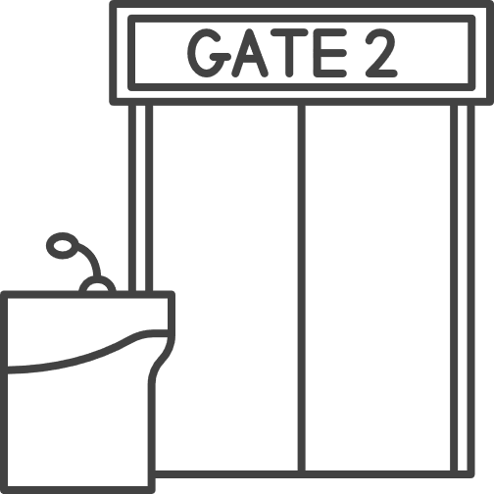


Пример за приложение
в кино

Slide 10






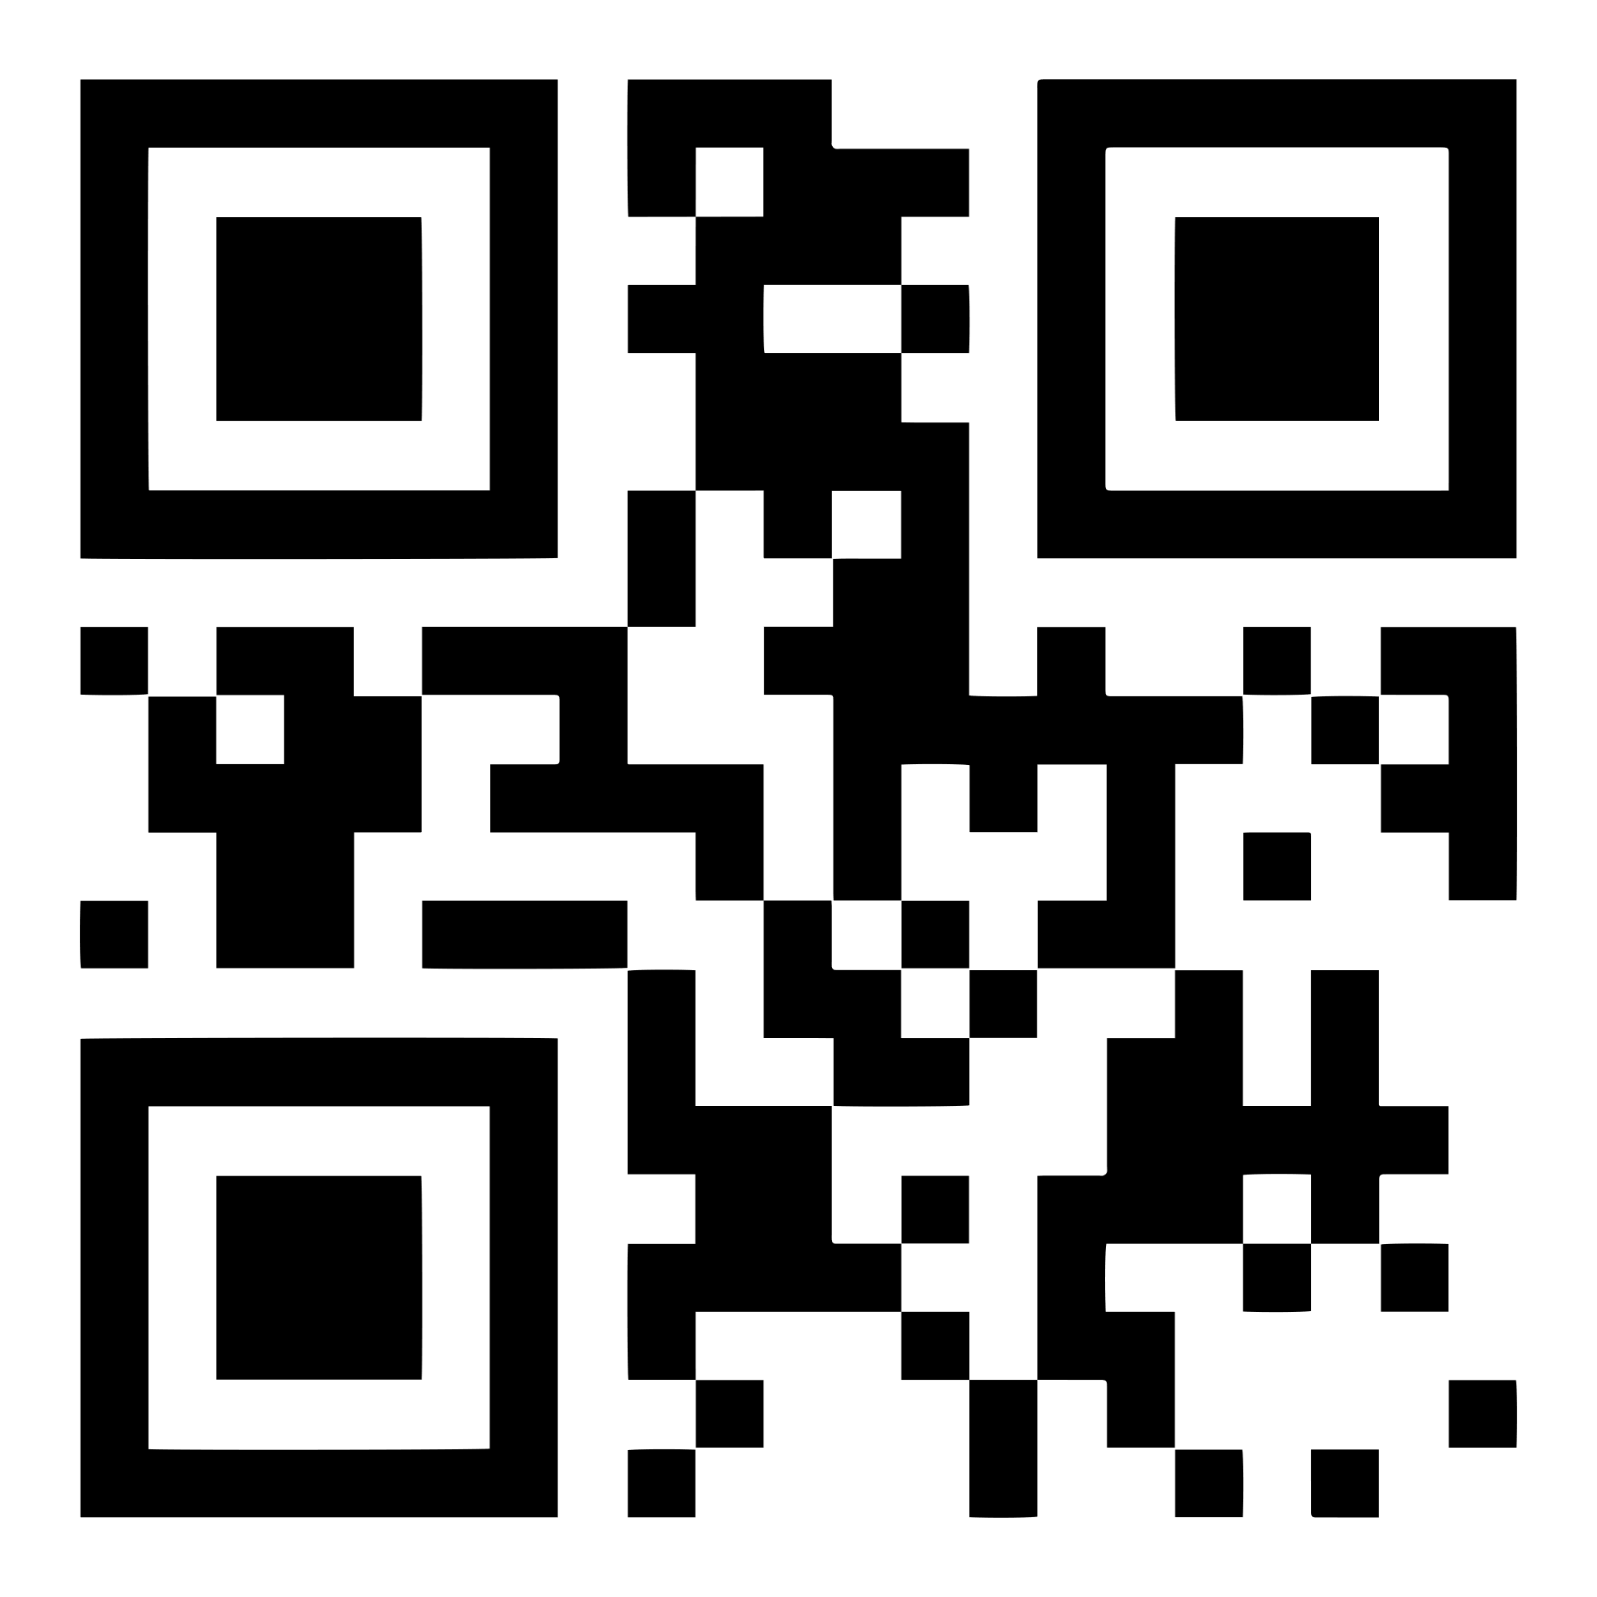
Приложение на системата в ресторант
Order!
2: Coffee

Slide 11








Мобилно следене
Виртуални билети
Конкуренция
Резервации
Машини
Статистика

Slide 12
Модел на Ансоф
Опис на продукта(Нарастващ)
Съществуващ продукт
Нов
продукт
Съществуващ пазар
Стратегия за проникаване на продукта
Стратегия за развитие на продукта
Опис на пазара (Нарастващ)
Стратегия за развитие на пазара
Стратегия за диверсификация
Нов Пазар

Slide 13
Реализация
Модела на Ансоф
Опис на продукта(Нарастващ)
Съществуващ продукт
Нов
продукт
Съществуващ пазар
Тук трябва да влезем с ниски цени за абонат
Да се наблегне на друга демография
Опис на пазара (Нарастващ)
Наблягане на превеждане на чужди езици за новия пазар
Съсредоточаване в конкретна демография
Нов Пазар

Slide 14





Технологии
База от данни
Backend
Frontend
PostgreSQL 15.2
Java 17
Spring Boot 3
Spring Security
JWT
Mockito
IDE: IntelliJ
Build tool: Maven
Server: Tomcat
Log4j: 1.2.17
Hibernate
Vanilla JavaScript
IDE: Visual Studio Code
Server: Vite 4.3.5

Slide 15
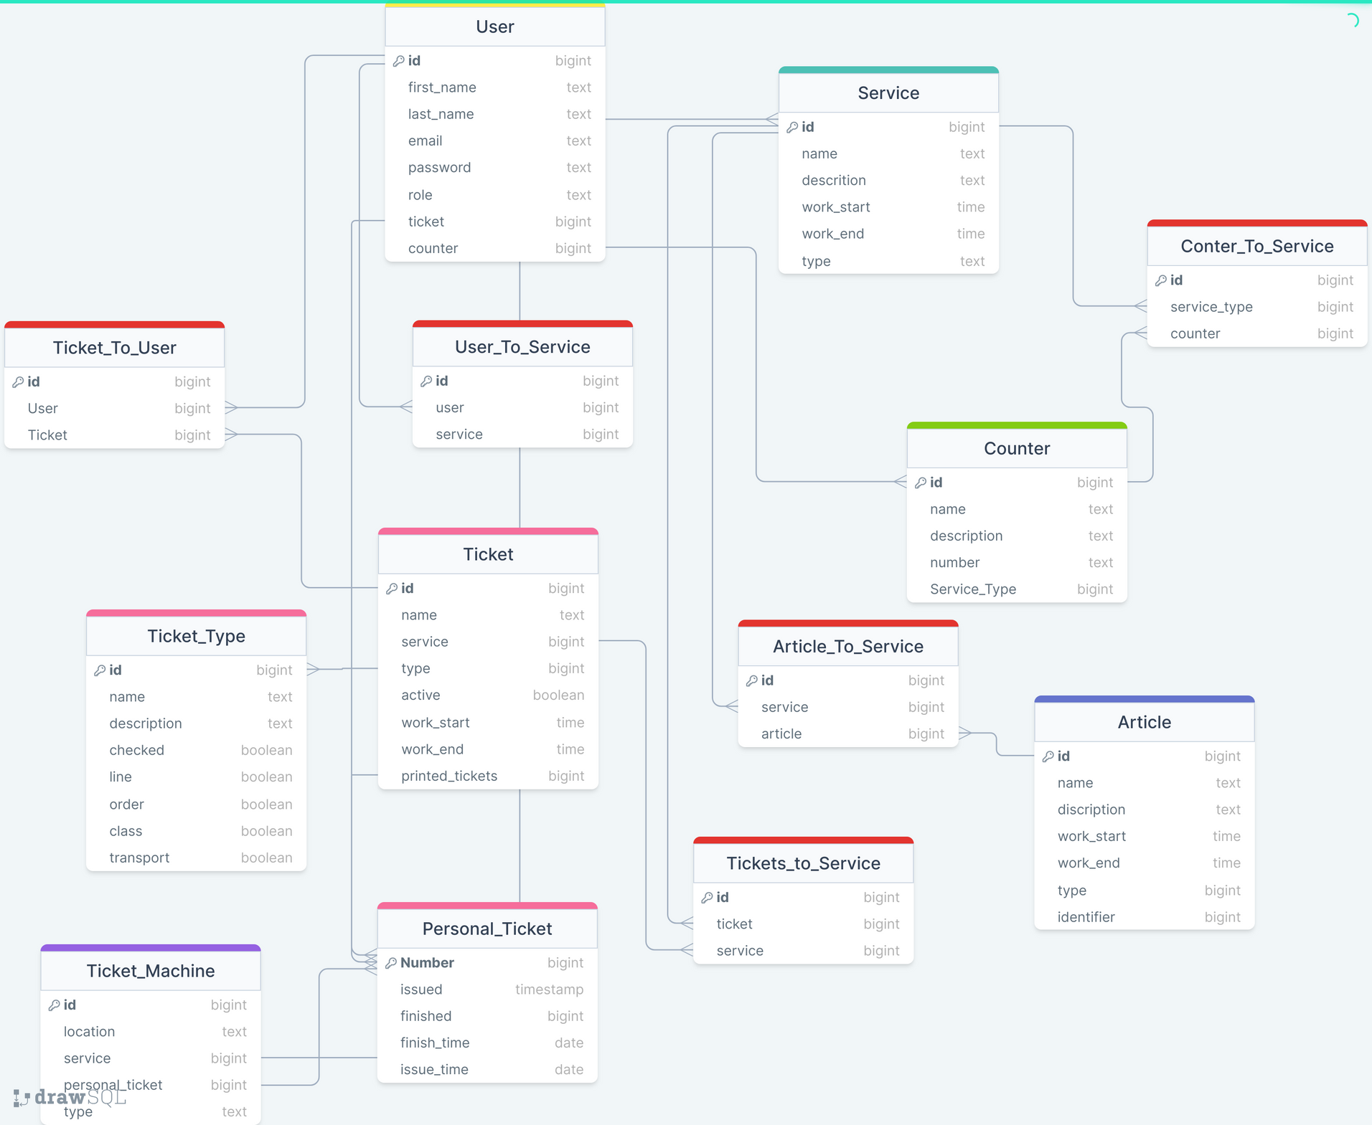
Релации в
базата от данни

Slide 16
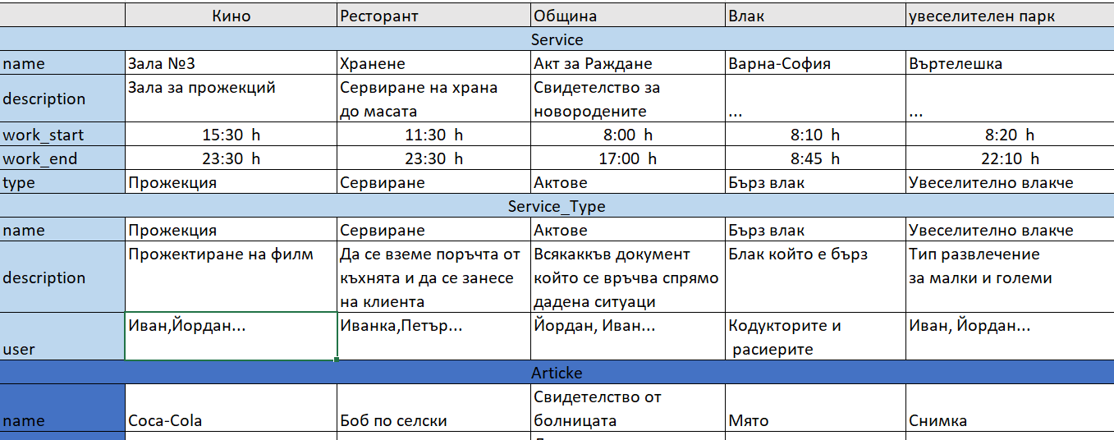
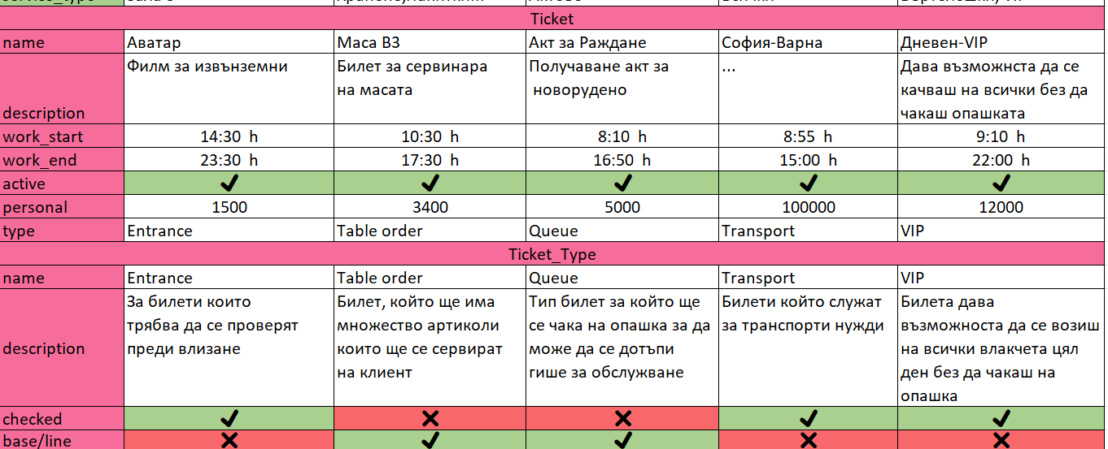
Примерни
данни

Slide 17
Endpoints
Първо се захващаме с цялосната функционалност на проекта, преминавайки към по-финната настройка на приложението.
Функционалност
Front end (ui/ux)
След изтестване на целевата функция на приложението преминаваме към оценка на персоните.

Slide 18
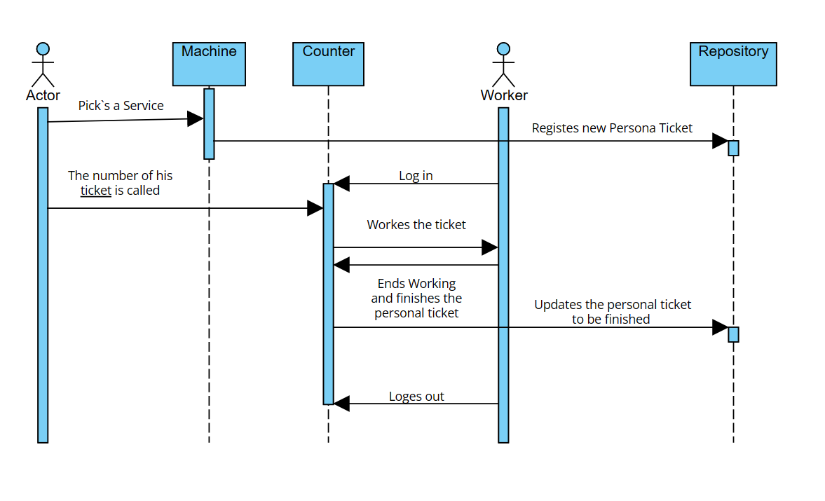
Контрол на опашката
Тук разглеждаме
системата с
нейната главна
фунционалност,
която е контрола
на потока
от клиенти.

Slide 19
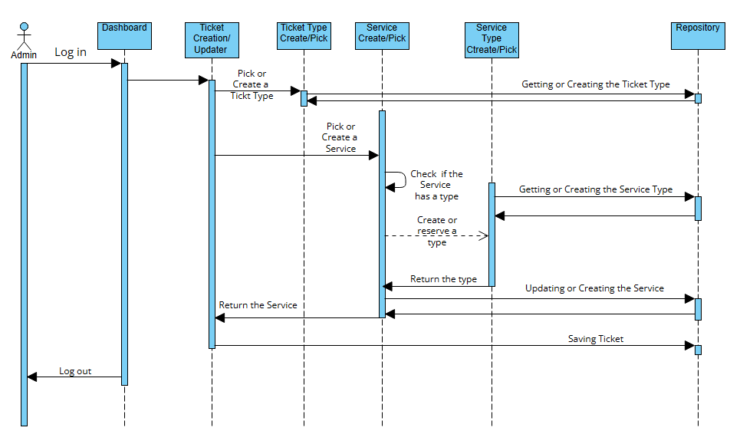
Администрация на ситемата
Администрацията е ключова за правилната настройка на опашката. Тук клиентът може да си настрои опашката спорен дейността на бизнеса.

Slide 20

Как работи реда на опашката
Favor
<Set>
Ticket
<Set>
Personal Ticket
<Set>
Request
Find in
repository
Counter
(Entity)
Opened
Counters
The ticket that is next
First come first serve

Slide 21


The user works on the
ticket and finishes it
The next ticket
Ticket gets locks by
the counter that calls next ticket

Slide 22
Интерактивен AI алгоритъм
Mistake
45%
Accurately
55%
Заложил съм в проекта и алгоритъм за предсказване на вероятността даден клиент да остане на опашката.
Приложен е чрез дърво на решенията.
0-5 Души
6-20 Души

Slide 23

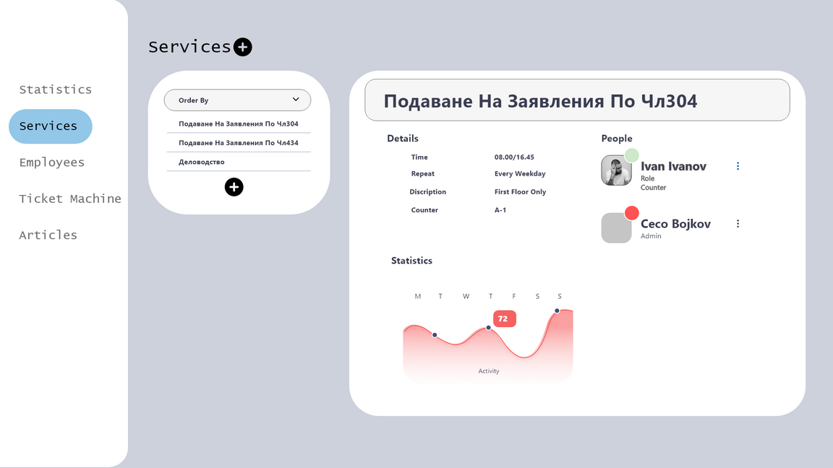



UI & UX
Персони
User flow
Xd скеч

Slide 24
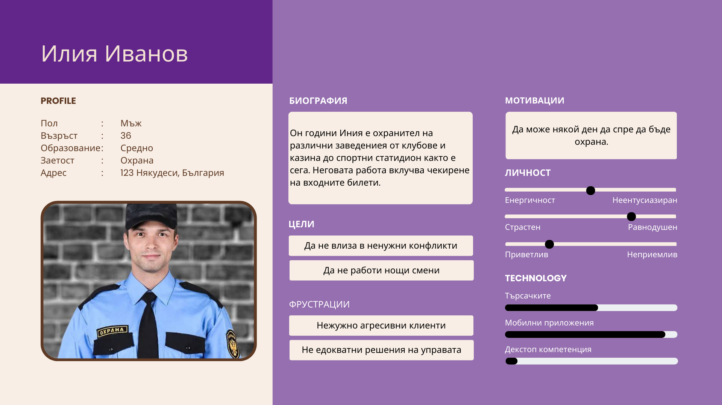
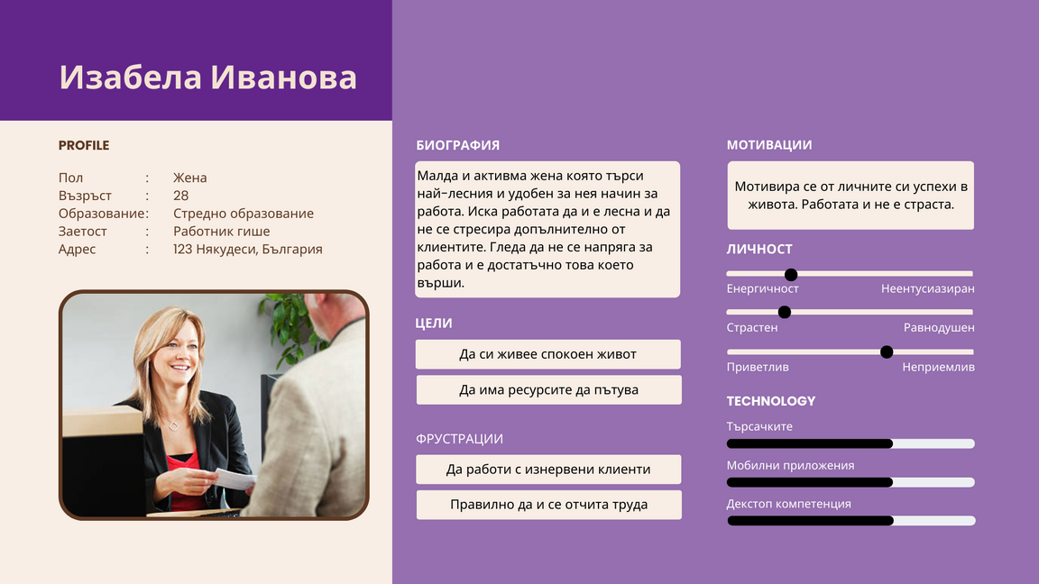
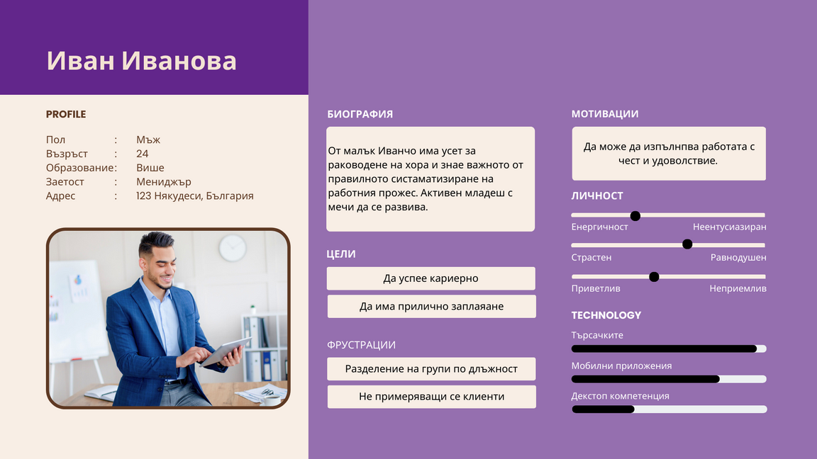
Персони
Персоните представляват как би изглеждали нашите потребители. Така можем да си нагласим проектирането на интерфейса да отговаря на целевата ни демография.

Slide 25
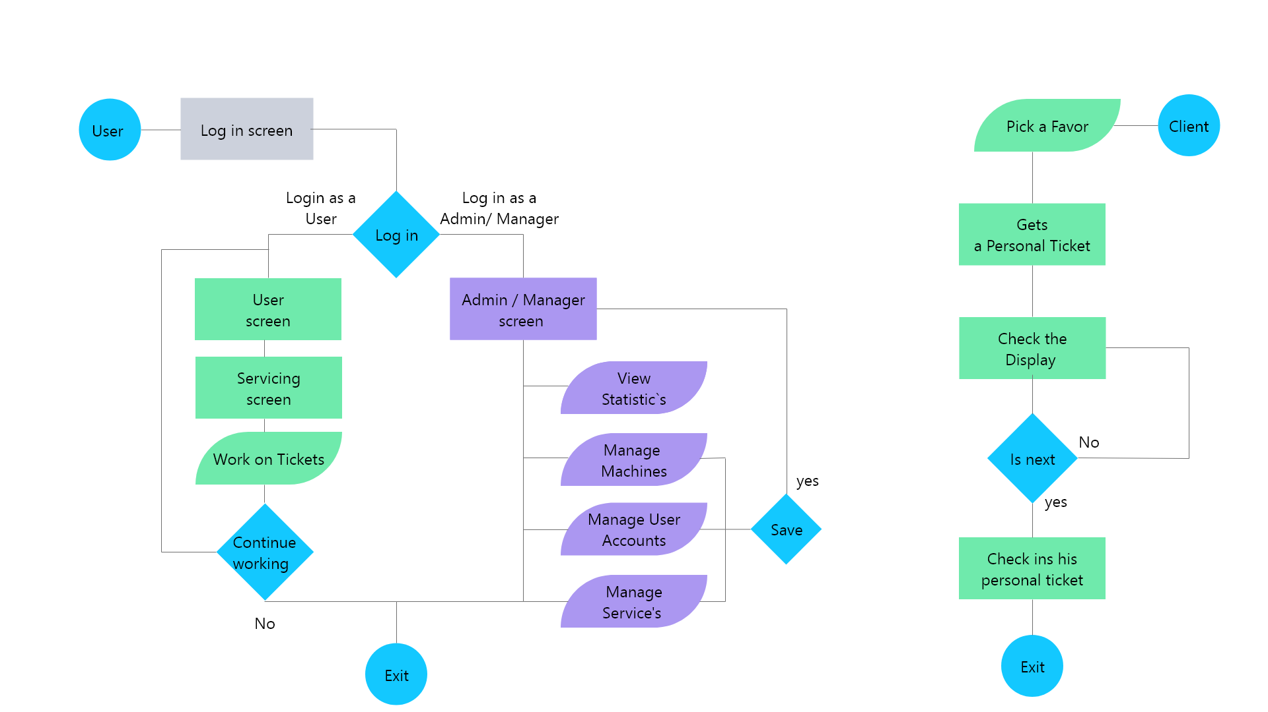
User flow Diagrams

Slide 26
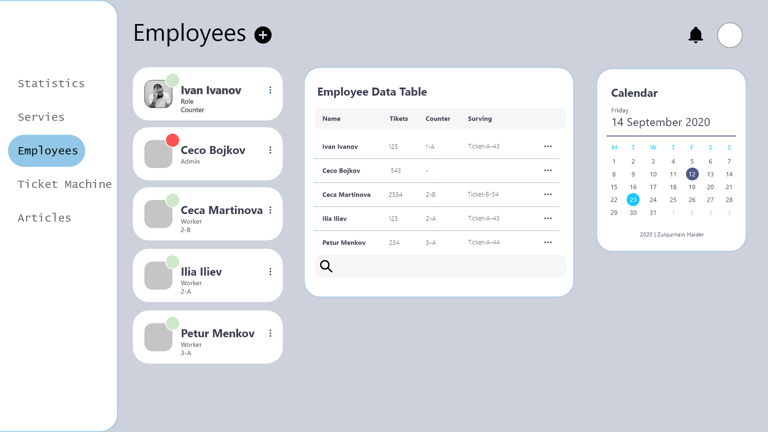
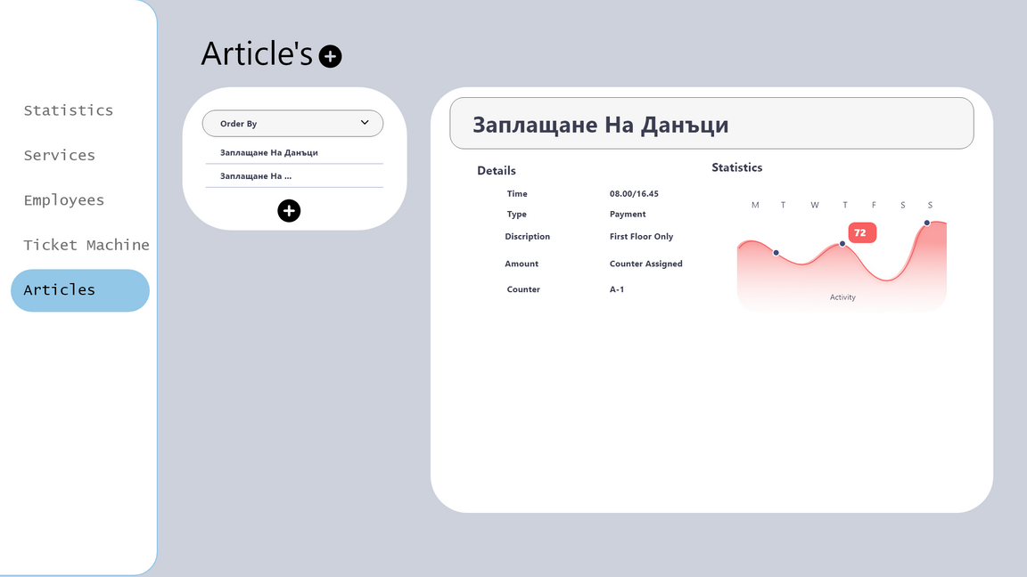

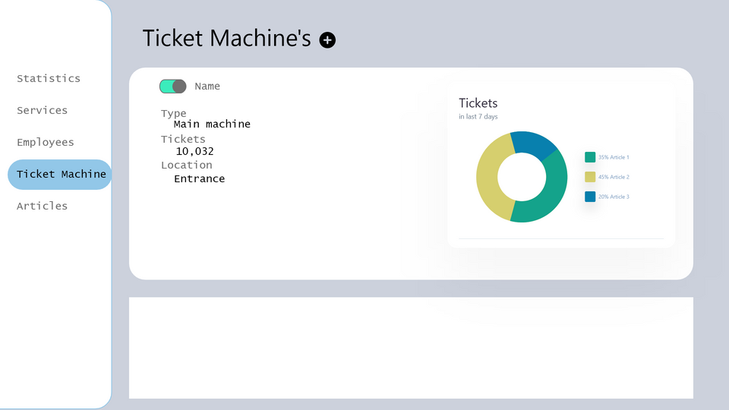
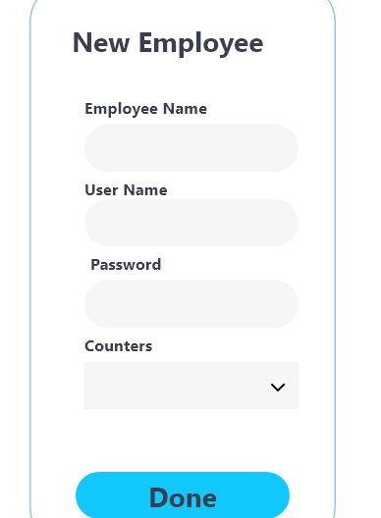

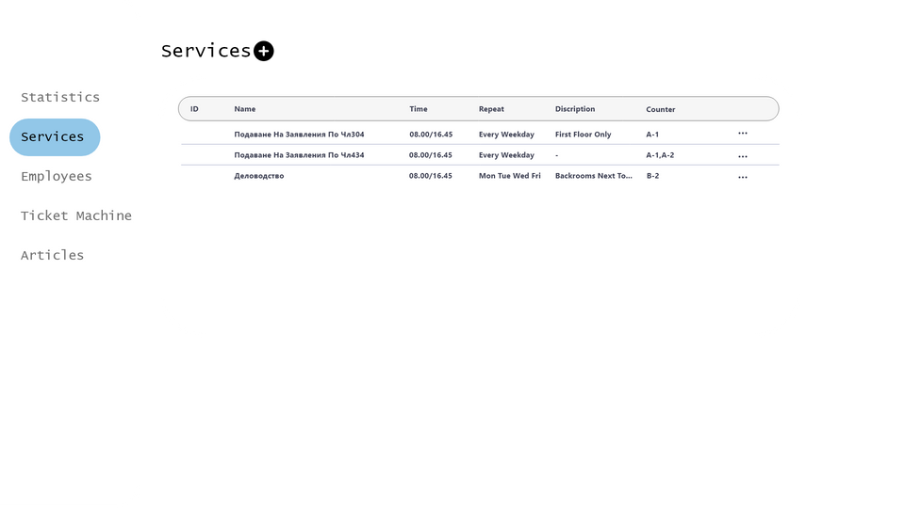
Adobe Xd Скеч

Slide 27
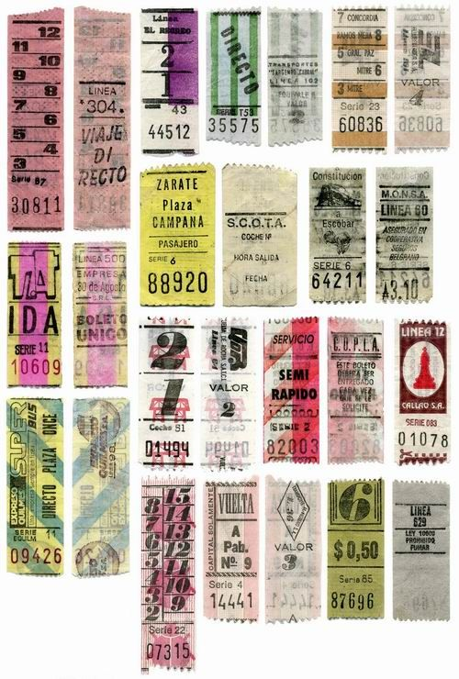
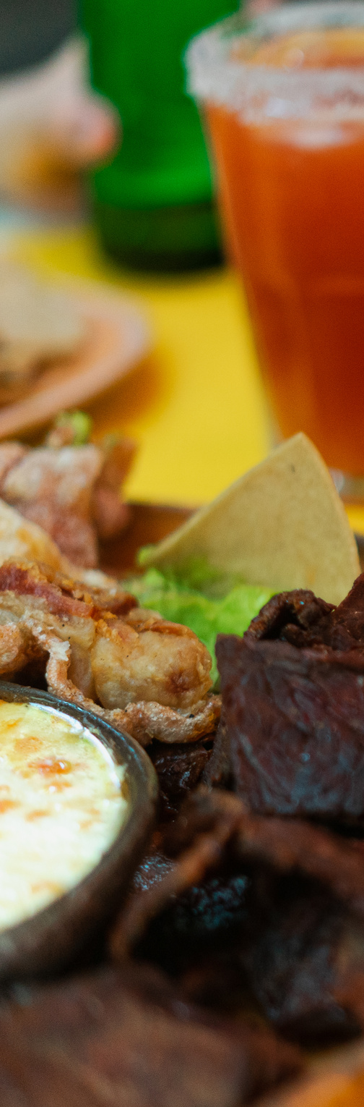


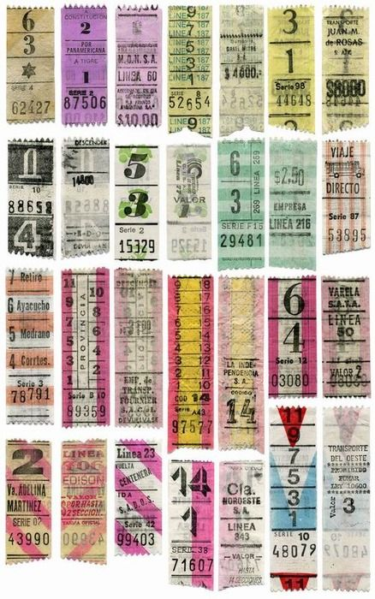
Какво остава за довършване?
Да се увеличи процента на покритие на тестовете
Да се синхронизират операциите за четене и запис в базата.
Да се подобри работата на дървото на решенията.
Последни щтрихи преди предаване пред комисия за защита на димпломна работа.
Git Repository:
github.com/IvoRum/TicketSystem
Да се довърши и изтества декстоп приложението за работниците
Да се върже и тества web socket
Да се добавят допълнитени статистики

Slide 28

Благодаря за вниманието

